Slide 1
Открытые уроки 2 группа

Slide 2
Торжественное открытие конкурса «Учитель года -2014»

Slide 3
Конкурсанты!!!

Slide 4
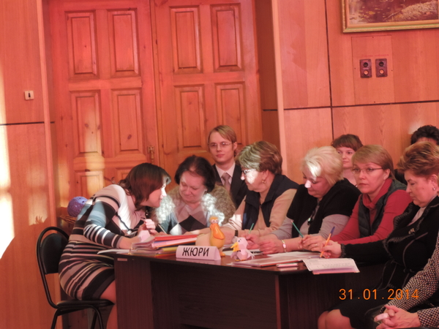
Компетентное жюри!!!

Slide 5
Ученическое жюри!!!

Slide 6
Творческих успехов!!!

